Slide 1
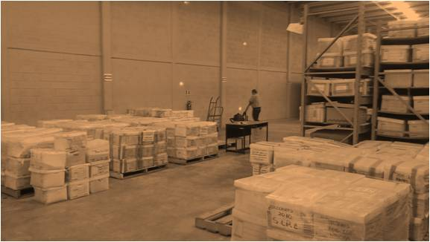


Sistema Institucional de Archivo
GUIA PARA IDENTIFICACION DE MOBILIARIO
Inicio

Slide 2


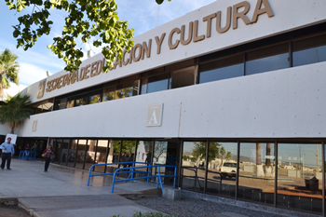
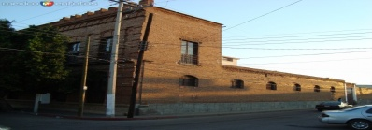

Sistema Institucional de Archivos
GUIA PARA IDENTIFICACION DE MOBILIARIO
IDENTIFICACIÓN DE EDIFICIO / OFICINA
EDIFICIOS
SEC QUINTAS
EDIFICIO
SEC CENTRO
MENU
EDIFICIO
OFICINAS EXTERNAS
EDIFICIOS
OFICINAS REGIONALES
OTRAS
AREAS
CONTACTO
Da click en el icono para identificar el No. de edificio, área y códigoasignado

Slide 3
Sistema Institucional de Archivos
GUIA PARA IDENTIFICACION DE MOBILIARIO
IDENTIFICACIÓN DE EDIFICIO / OFICINA
Identificación de edificio.- Cada Unidad administrativa deberá contar con el croquis de su edificio, identificando cada oficina, así como todo el mobiliario donde se resguardan los expedientes. Cada enlace General deberá informarse en el SIA el numero correspondiente a su edificio.
Identificación de oficina.- Debe asignarse un número a cada área física donde se archiven expedientes, éste número se dará por ubicación física del expediente y no jerárquica. En caso de cambios o remodelaciones, debe hacerse la actualización correspondiente.
Siguiente Diapositiva

Slide 4
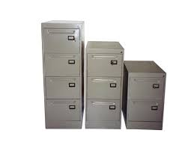
Sistema Institucional de Archivos
GUIA PARA IDENTIFICACION DE MOBILIARIO
IDENTIFICACIÓN DE MOBILIARIO
A = Archivero
E = Escritorio
M = Otro tipo de mueble (librero, locker, estante, gabinete, credenza, etc.)
Numerar por tipo de mueble, Ej. A1, A2, etc. y si tenemos varias gavetas en un escritorio o archivero, etiquetar cada una de las gavetas.
Para la custodia adecuada de los documentos, es necesario que el mobiliario cumpla con los requisitos de seguridad y cerraduras con llave en buen estado
9.1 / A1
9.1 / A2
Ejemplo:
En el SIA se tienen 3 archiveros , las etiquetas quedarían de esta manera:
9.1 = Código de Edificio del SIA
A1 = Archivero 1
A1.1 = Archivero 1 Gaveta 1
Y así sucesivamente según el mobiliario conque cuenta el área.
9.1 / A3
9.1 / A1.1
9.1 / A1.2
9.1 / A2.1
9.1 / A1.3
9.1 / A2.2
9.1 / A3.1
9.1 / A1.4
9.1 / A2.3
9.1 / A3.2
Anterior Diapositiva
Siguiente Diapositiva

Slide 5
Sistema Institucional de Archivos
GUIA PARA IDENTIFICACION DE MOBILIARIO
UBICACIÓN FISICA DE EXPEDIENTES
A todo el mobiliario que sea de guarda de expedientes, se le colocará una etiqueta con su identificación. La clave de ubicación se deberá poner a las carátulas de los expedientes, debiendo coincidir siempre con el mueble donde se encuentre.
Cualquier cambio de mobiliario o reubicación del mismo se deberá cambiar la etiqueta, debiendo hacer el cambio en la portada del expediente.
EJEMPLO DE ETIQUETA:
SISTEMA INTEGRAL DE ARCHIVO / ARCHIVERO
9.1 / A1
SISTEMA INTEGRAL DE ARCHIVO / ARCHIVERO / Gaveta 1
9.1 / A1.1
Anterior Diapositiva
MENU

Slide 6

No. | Área | Código
1 | Dirección General de Recursos Humanos Dirección de Servicios Documentales Dirección de Personal Federalizado Dirección de Personal Estatal Dirección de Desarrollo Organizacional Dirección de Asignación de Plazas Dirección de Contratación de Personal de Administración Central y Seguimiento a Auditorías Dirección de Control de Asistencias | 1.1 1.1 1.1 1.1 1.1 1.1 1.1 1.1
2 | Dirección General de Administración y Finanzas | 1.2
3 | Dirección de Servicios Administrativos | 1.3
4 | Dirección de Atención a Auditorías | 1.4
5 | Subdirección de Atención a Auditorías | 1.5
6 | Dirección de Recursos Financieros | 1.6
7 | Dirección General de Educación Primaria | 1.7
8 | Subsecretaría de Planeación y Administración | 1.8
EDIFICIO 1 SEC QUINTAS PLANTA BAJA
Pagos Nomina
1
Acceso B
4
3
Acceso A
6
2
8
7
5
Siguiente Diapositiva

Slide 7

Sistema Institucional de Archivos
GUIA PARA IDENTIFICACION DE MOBILIARIO
EDIFICIO 1 SEC QUINTAS PLANTA ALTA
No. | Área | Código
9 | Subsecretaría de Educación Básica | 1.9
10 | Dirección General de Educación Elemental | 1.10
11 | Dirección General de Educación Elemental | 1.11
12 | Dirección de Secundarias Estatales | 1.12
13 | Dirección de Telesecundaria | 1.13
14 | Dirección General de Eventos Especiales | 1.14
15 | Dirección General de Educación Secundaria | 1.15
16 | Unidad de Asesoría | 1.16
17 | Despacho del Secretario | 1.17
11
10
14
13
12
9
17
16
15
Anterior Diapositiva
Siguiente Diapositiva

Slide 8
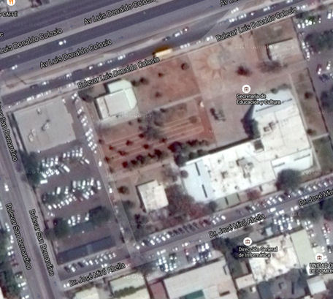
Sistema Institucional de Archivos
GUIA PARA IDENTIFICACION DE MOBILIARIO
EDIFICIO 2 SEC QUINTAS
No. | Área | Código
1 | VITEES | 2.1
2 | DIREECCIÓN GENERAL DE CONTROL DE GESTION DE CALIDAD | 2.2
2
1
Anterior Diapositiva
Siguiente Diapositiva

Slide 9
Sistema Institucional de Archivos
GUIA PARA IDENTIFICACION DE MOBILIARIO
EDIFICIO 3 SEC QUINTAS
No. | Área | Código
1 | Despacho de la Dirección General de Planeación | 3.1
2 | Dirección de Control Presupuestal | 3.2
3 | Dirección de Programación y Evaluación Operativa | 3.3
4 | Dirección de Programación y Seguimiento de los Recursos Docentes y de Apoyo | 3.4
5 | Dirección de Información y Estadística | 3.5
6 | Dirección de Información y Seguimiento | 3.6
6
5
4
3
Acceso
Auditorio
2
1
Anterior Diapositiva
Siguiente Diapositiva

Slide 10
Sistema Institucional de Archivos
GUIA PARA IDENTIFICACION DE MOBILIARIO
EDIFICIO 4 SEC QUINTAS
No. | Área | Código
1 | Subdirección de Mensajería | 4.1
2 | Departamento de Vehículos | 4.2
3 | Dirección del Sistema Institucional de Archivos | 4.3
3
1
2
Anterior Diapositiva
Siguiente Diapositiva

Slide 11
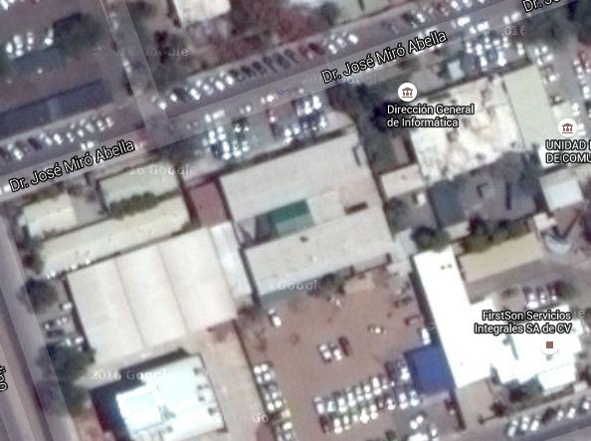
Sistema Institucional de Archivos
GUIA PARA IDENTIFICACION DE MOBILIARIO
EDIFICIO 5 SEC QUINTAS
No. | Área | Código
1 | Subdirección de Servicios Generales | 5.1
1
Anterior Diapositiva
Siguiente Diapositiva

Slide 12
Sistema Institucional de Archivos
GUIA PARA IDENTIFICACION DE MOBILIARIO
EDIFICIO 6 SEC QUINTAS
No. | Área | Código
1 | Dirección de Atención Ciudadana | 6.1
2 | Departamento de Servicios Básicos | 6.2
2
1
Anterior Diapositiva
Siguiente
Diapositiva

Slide 13
Sistema Institucional de Archivos
GUIA PARA IDENTIFICACION DE MOBILIARIO
EDIFICIO 7 SEC QUINTAS
No. | Área | Código
1 | Consultorio Médico | 7.1
2 | Dirección de Recursos Materiales y Servicios | 7.2
2
1
Anterior Diapositiva
Siguiente Diapositiva

Slide 14
Sistema Institucional de Archivos
GUIA PARA IDENTIFICACION DE MOBILIARIO
EDIFICIO 8 SEC QUINTAS
No. | Área | Código
1 | Subdirección de Adquisiciones | 8.1
2 | Departamento de Obra | 8.2
3 | Cobertura Medica y Seguros | 8.3
2
3
1
Anterior Diapositiva
Siguiente Diapositiva

Slide 15
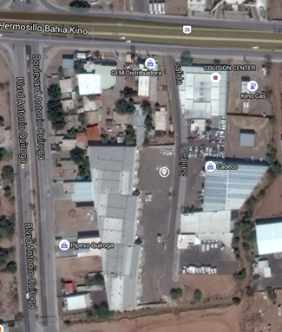
Sistema Institucional de Archivos
GUIA PARA IDENTIFICACION DE MOBILIARIO
EDIFICIO 9 BODEGAS EL LLANO
No. | Área | Código
1 | Sistema Institucional de Archivos (Archivo concentración) | 9.1
2 | Subdirección de Activos Fijos | 9.2
3 | Archivo de Recursos Humanos y Expediente único de personal | 50.1
50
2
1
Anterior Diapositiva
Siguiente Diapositiva

Slide 16
Sistema Institucional de Archivos
GUIA PARA IDENTIFICACION DE MOBILIARIO
EDIFICIO 10 SEC QUINTAS
No. | Área | Código
1 | Dirección General de Informática | 10.1
2 3 | Dirección de Infraestructura Tecnológica Educativa (Aulas de Medios) Dirección General de Procesos de Nómina | 10.2 10.3
2
1
Anterior Diapositiva
Siguiente Diapositiva

Slide 17
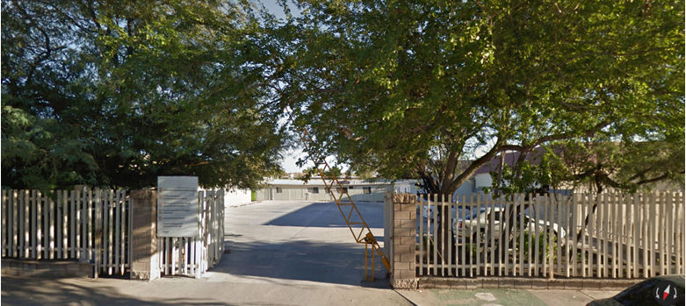
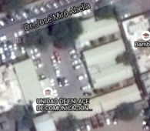
Sistema Institucional de Archivos
GUIA PARA IDENTIFICACION DE MOBILIARIO
EDIFICIO 11 SEC QUINTAS
No. | Área | Código
1 | Dirección General de Servicios Regionales | 11.1
1 | Pagos a Habilitados | 11.1
Anterior Diapositiva
Siguiente Diapositiva

Slide 18
Sistema Institucional de Archivos
GUIA PARA IDENTIFICACION DE MOBILIARIO
EDIFICIO 12 SEC QUINTAS
No. | Área | Código
1 2 3 | Escalafón Federal Administrativo Dirección de Control de Incidencias Dirección de Gestión y Control Administrativo | 12.1 12.2 12.3
Anterior Diapositiva
Siguiente Diapositiva

Slide 19
Sistema Institucional de Archivos
GUIA PARA IDENTIFICACION DE MOBILIARIO
EDIFICIO 13 SEC QUINTAS
No. | Área | Código
1 | Órgano de Control y Desarrollo Administrativo (INHABILITADO) | 13.1
Anterior Diapositiva
Siguiente Diapositiva

Slide 20
Sistema Institucional de Archivos
GUIA PARA IDENTIFICACION DE MOBILIARIO
EDIFICIO 14 SEC QUINTAS
No. | Área | Código
1 | Órgano de Control y Desarrollo Administrativo | 14.1
2 | Dirección de Licitaciones | 14.2
Anterior Diapositiva
Siguiente Diapositiva

Slide 21
Sistema Institucional de Archivos
GUIA PARA IDENTIFICACION DE MOBILIARIO
EDIFICIO 15 SEC QUINTAS
No. | Área | Código
1 | Unidad de Comunicación Social | 15.1
2 | Coordinación Académica de Educación a Distancia (Secundarias). | 15.2
Anterior Diapositiva
MENU

Slide 22
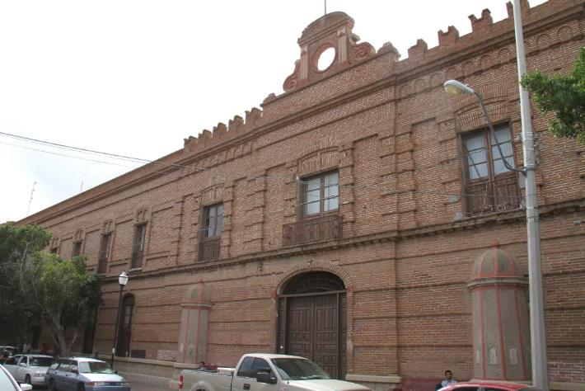
Sistema Institucional de Archivos
GUIA PARA IDENTIFICACION DE MOBILIARIO
EDIFICIO 16 SEC CENTRO PLANTA BAJA
No. | Área | Código
1 | Dirección General de Innovación y Desarrollo Tecnológico | 16.1
 | Subdirección de Televisión Educativa | 16.1
 | Dirección de Fortalecimiento y Seguimiento Académico | 16.1
 | Dirección de Innovación y Alfabetización Digital Subsecretaría de Políticas Educativas y Participación Social (Despacho) | 16.1 16.2
2 | Dirección General de Internacionalización e Iniciativas Globales | 16.2
 | Dirección de Área Asuntos Sonora Arizona y Programa Ingles | 16.2
 | Dirección de Asuntos Internacionales | 16.2
 | Coordinación de Programa Ingles en Primarias | 16.2
 | Dirección General de Promoción y Desarrollo Educativo | 16.2
3 | Coordinación General de Registro, Certificación y Servicios a Profesionistas. | 16.3
Siguiente Diapositiva

Slide 23
Sistema Institucional de Archivos
GUIA PARA IDENTIFICACION DE MOBILIARIO
EDIFICIO 16 SEC CENTRO PLANTA ALTA
No. | Área | Código
4 | Dirección General de Participación Social | 16.4
 | Dirección de Vinculación | 16.4
 | Dirección rescatando tu escuela | 16.4
 | Dirección de Participación Social | 16.4
5 | Despacho de la Subsecretaría de Educación Media Superior y Superior | 16.5
6 | Dirección General de Educación Media Superior y Superior | 16.6
 | Dirección Operativas de Seguimiento de Proyectos Especiales | 16.6
 | Dirección de Educación Superior | 16.6
 | Dirección Media Superior | 16.6
 | Registro y Certificación | 17.0
 | Coordinación de Profesiones | 18.1
 | Educación Media Superior | 18.2
 | Media Superior y Superior | 18.3
Anterior Diapositiva
Siguiente
Diapositiva

Slide 24
Sistema Institucional de Archivos
GUIA PARA IDENTIFICACION DE MOBILIARIO
EDIFICIO 19 SEC CENTRO
No. | Área | Código
1 | Servicios Generales SEC-CENTRO | 19.1
Anterior Diapositiva
MENU

Slide 25
Sistema Institucional de Archivos
GUIA PARA IDENTIFICACION DE MOBILIARIO
IDENTIFICACIÓN DE OFICINAS EXTERNAS
No. | Área | Código
1 | Almacén de Servicios Regionales | 20.1
1 | Unidad del Sistema para la carrera de loas Maestros y Maestras del Estado de Sonora (USICAMES) | 21.1
1 | (INHABILITADO) | 22.1
1 | Mantenimiento Escolar | 23.1
2 | Uniformes Escolares | 23.2
1 | Coordinación General de Programas Federales | 24.1
1 | (Inhabilitado) | 25.1
1 | Programas de Formación Inetgral (antes PAREIB) | 26.1
1 | Cord. Gral de Convivencia, protección civil Salud y Seguridad Escolar | 26.2
1 1 | Incorporación Escolar Comisión Estatal de Evaluación y Mejora Educativa | 27.1 27.2
1 | Dirección de Educación Física | 28.1
1 | Unidad de Asuntos Jurídicos | 29.1
1 | Unidad de Asesoría | 30.1
1 | CENDI 4 (Educación Inicial) | 31.1
1 | CENDI 2 | 32.1
1 | CENDI 1 | 33.1
1 | Voluntariado SEC | 34.1
MENU

Slide 26
Sistema Institucional de Archivos
GUIA PARA IDENTIFICACION DE MOBILIARIO
IDENTIFICACIÓN DE OFICINAS REGIONALES
No. | Área | Código
1 | Guaymas | 35.1
1 | Cd. Obregón | 36.1
1 | Navojoa | 37.1
1 | Santa Ana | 38.1
1 | San Luis Rio Colorado | 39.1
1 | Agua Prieta | 40.1
1 | Caborca | 41.1
1 | Puerto Peñasco | 42.1
1 | Cananea | 43.1
1 | Nogales | 44.1
1 | Moctezuma | 45.1
1 | Ures | 46.1
1 | Alamos | 47.1
1 | Sahuaripa | 48.1
1 | Hermosillo | 49.1
MENU

Slide 27
Sistema Institucional de Archivos
GUIA PARA IDENTIFICACION DE MOBILIARIO
IDENTIFICACIÓN DE OTRAS AREAS
No. | Área | Código
1 | Aula de Medios | 51.1
1 | INHABILITADA | 52.1
1 | Niño Migrante | 53.1
1 | Misiones Culturales | 54.1
 | (INHABILITADA) | 55.1
2 | Unidad de Igualdad de Genero | 55.2
1 | Departamento de Imprenta (INHABILITADA) | 56.1
MENU

Slide 28
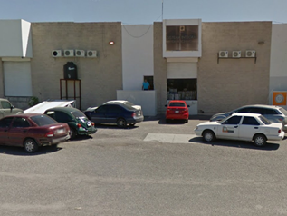
Archivo de Concentración del
Sistema Institucional de Archivos
GUIA PARA IDENTIFICACION DE MOBILIARIO
CONTACTO
BLVD. GARCIA MORALES Y PRIVADA HURTADO No. 9B
COLONIA QUINTA EMILIA / HERMOSILLO, SONORA,MEXICO.
Tel: 162 20 18
MENU

